Slide 1

Bài 9. GÓP PHẦN XÂY DỰNG NẾP SỐNG
VĂN HOÁ Ở CỘNG ĐỒNG DÂN CƯ

Slide 2


Tiết 10: GÓP PHẦN XÂY DỰNG NẾP SỐNG VĂN HOÁ Ở CỘNG ĐỒNG DÂN CƯ
I. Đặt vấn đề
Nhóm 1: Những hiện tượng tiêu cực nào được nêu lên ở mục 1?
Nhóm 2:Những hiện tượng đó có ảnh hưởng gì tới cuộc sống của người dân?
Nhóm 3: Vì sao làng Hinh được công nhận là làng văn hoá?
Nhóm 4: Những thay đổi ở làng Hinh có ảnh hưởng như thế nào tới cuộc sống của mỗi người dân và cả cộng đồng?
Thảo luận nhóm

Slide 3

Nhóm 1
Những hiện tượng tiêu cực ở mục 1:
- Hiện tượng tảo hôn
Người chết hoặc gia súc chết thì mời thầy mo, thầy cúng phù phép trừ ma
- Tụ tập uống rượu say, đánh bạc vào ngày lễ tết - Tổ chức đám ma có ăn uống linh đình
- Để người chết trong nhà nhiều ngày mới đem chôn

Slide 4
Nhóm 2:
Ảnh hưởng đến cuộc sống của người dân:
- Hiện tượng tảo hôn Các em phải xa gia đình sớm, có em không được đi học. Nhiều cặp vợ chồng trẻ bỏ nhau, cuộc sống dang dở. Sinh đẻ không có kế hoạch, là nguyên nhân sinh ra đói nghèo
- Người chết hoặc gia súc chết thì mời thầy mo, thầy cúng phù phép trừ ma Người nào bị coi là ma thì bị căm ghét, xua đuổi, những ngươì này sẽ bị chết vì bị đối xử tàn tệ hoặc phải chấp nhận cuộc sống cô độc
- Tụ tập uống rượu say, đánh bạc vào ngày lễ tết Đánh nhau, mất đoàn kết
- Tổ chức đám ma có ăn uống linh đình => tốn kém
- Để người chết trong nhà nhiều ngày mới đem chôn => mất vệ sinh, dễ lây bệnh

Slide 5
Nhóm 3
Làng Hinh được công nhận là làng văn hóa vì:
- Vệ sinh sạch sẽ
- Dùng nước giếng sạch
- Không có bệnh dịch lây lan
- Bà con đau ốm đến trạm xá
- Trẻ em đủ tuổi đến trường
- Phổ cập giáo dục, xóa mù chữ
- Đoàn kết, nương tựa, giúp đỡ nhau
- An ninh trật tự giữ vững, xóa bỏ phong tục tập quán lạc hậu
Nhóm 4
Ảnh hưởng của sự thay đổi đó:
- Mỗi người dân cộng đồng yên tâm sản xuất, làm ăn kinh tế
- Nâng cao đời sống văn hóa, tinh thần của nhân dân

Slide 6
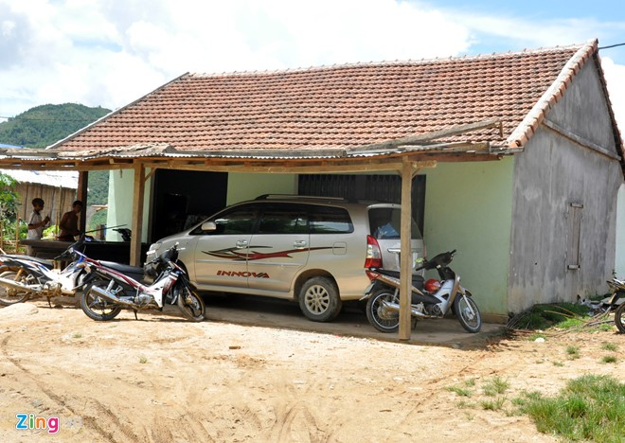

Slide 7
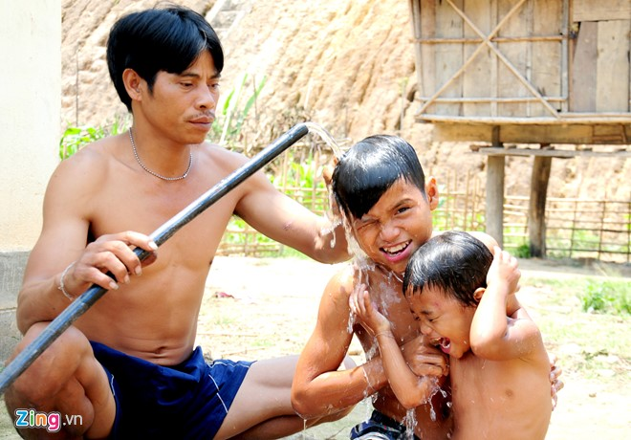

Slide 8
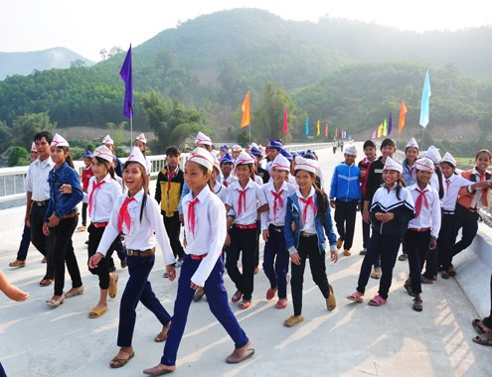

Slide 9

Tiết 10: GÓP PHẦN XÂY DỰNG NẾP SỐNG VĂN HOÁ Ở CỘNG ĐỒNG DÂN CƯ
I. Đặt vấn đề
II. Nội dung Bài học
Em hiểu cộng đồng dân cư là gì?
1. Cộng đồng dân cư Là toàn thể những người cùng sinh sống trong một khu vực lãnh thổ hoặc đơn vị hành chính, có sự gắn bó, liên kết và hợp tác để cùng thực hiện lợi ích của mình vì lợi ích chung.
Xây dựng nếp sống văn hoá ở cộng đồng dân cư Là làm cho đời sống văn hoá tinh thần ngày càng lành mạnh phong phú.
Em hiểu xây dựng nếp sống văn hoá ở cộng đồng dân cư là gì?

Slide 10
Tiết 10: GÓP PHẦN XÂY DỰNG NẾP SỐNG VĂN HOÁ Ở CỘNG ĐỒNG DÂN CƯ
I. Đặt vấn đề
Liên hệ
Nhóm 1+2: Tìm những biểu hiện thiếu văn hoá ở cộng đồng dân cư.
II.Nội dung bài học
1. Cộng đồng dân cư là toàn thể những người cùng sinh sống trong một khu vực lãnh thổ hoăc đơn vị hành chính, có sự gắn bó, liên kết và hợp tác để cùng thực hiện lợi ích của mình và lợi ích chung.
Xây dựng nếp sống văn hoá ở cộng đồng dân cư là làm cho đời sống văn hoá tinh thần ngày càng lành mạnh phong phú .
Nhóm 3+4: Tìm những biểu hiên tích cực góp phần xây dựng nếp sống văn hoá ở cộng đồng dân cư.

Slide 11
Tiết 10: GÓP PHẦN XÂY DỰNG NẾP SỐNG VĂN HOÁ Ở CỘNG ĐỒNG DÂN CƯ
Có văn hoá | Thiếu văn hoá
- Các gia đình giúp nhau làm kinh tế. - Động viên con cháu đến trường - Giữ gìn vệ sinh - Phòng chống tệ nạn xã hội - Thực hiện sinh đẻ có kế hoạch. - Đọc sách báo tuyên truyền, vận động quần chúng tham gia hoạt động xã hội - Thực hiện nếp sống văn minh. - Đoàn kết giúp nhau khi khó khăn, hoạn nạn. | - Không quan tâm đến người khác. - Vứt rác bừa bãi - Tụ tập quán xá - Mua số đề, nghiện hút - Mê tín dị đoan - Tảo hôn - Tổ chức đám cưới, đám ma linh đình. - Lấn chiếm vỉa hè - Vi phạm luật an toàn giao thông. - Gây mất trật tự nơi công cộng.
=> Phê phán, đấu tranh và tránh xa
=> Tôn trọng và ủng hộ
Thái độ của em như thế nào về những biểu hiện trên?

Slide 12
MỜI CẢ LỚP XEM 1 ĐoẠN PHIM VỀ HiỆN TƯỢNG XẢ RÁC

Slide 13
VẬY ĐỂ XÂY DỰNG NẾP SỐNG VĂN HÓA Ở KHU DÂN CƯ , CHÚNG TA CẦN PHẢI LÀM GÌ?

Slide 14
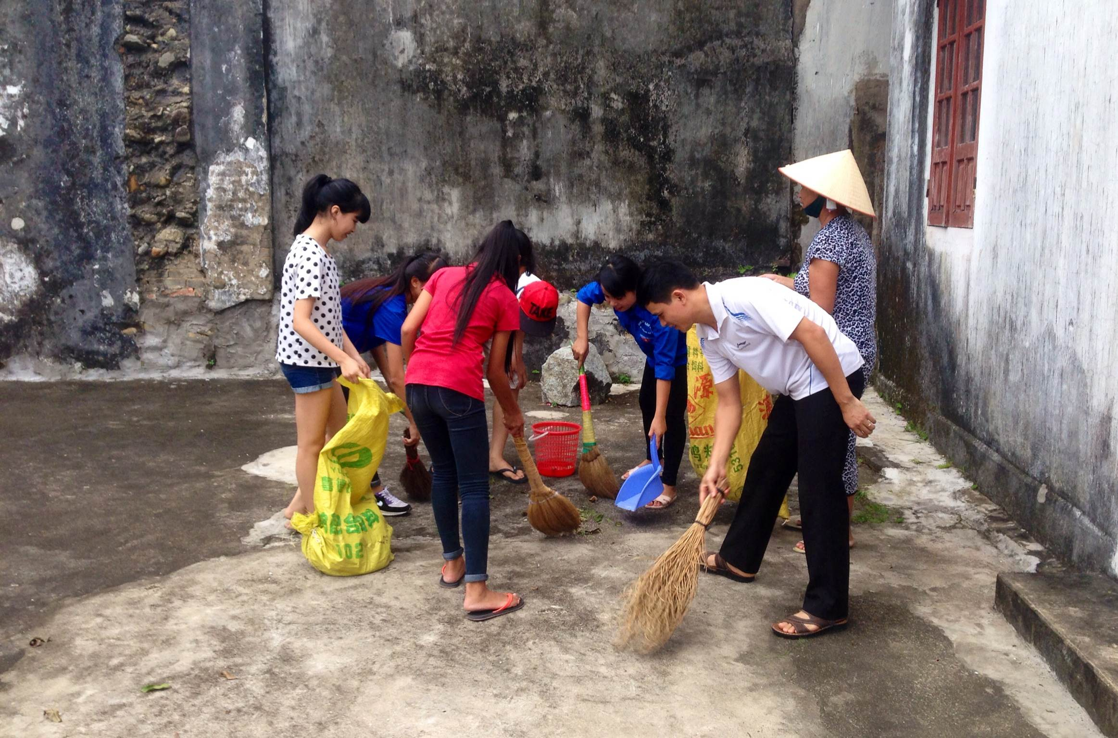
DỌN VỆ SINH NƠI Ở

Slide 15
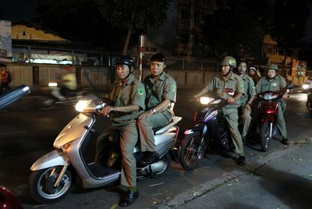
TĂNG CƯỜNG TuẦN TRA

Slide 16
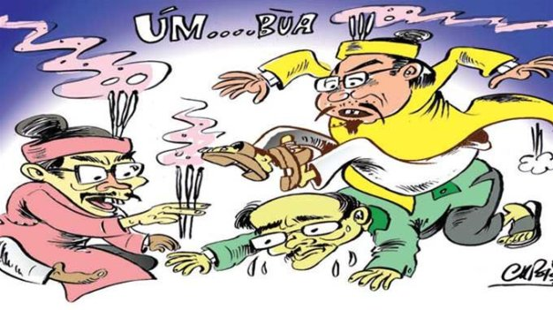
BÀI TRỪ MÊ TÍN DỊ ĐOAN

Slide 17
VÀ CÒN RẤT NHIỀU BiỆN PHÁP KHÁC NHƯ: TRỒNG CÂY XANH, KHÔNG PHƠI QuẦN ÁO NGOAI ĐƯỜNG, THAM GIA CÁC BuỔI TUYÊN TRUYỀN PHÁP LuẬT, THỰC HiỆN ĐÁM CƯỚI ĐÁM MA VĂN MINH TiẾT KiỆM V…V…

Slide 18
Tiết 10: GÓP PHẦN XÂY DỰNG NẾP SỐNG VĂN HOÁ Ở CỘNG ĐỒNG DÂN CƯ
I. Đặt vấn đề
II. Nội dung bài học
1. Cộng đồng dân cư Là toàn thể những người cùng sinh sống trong một khu vực lãnh thổ hoặc đơn vị hành chính, có sự gắn bó, liên kết và hợp tác để cùng thực hiện lợi ích của mình và lợi ích chung.
2. Xây dựng nếp sống văn hoá ở cộng đồng dân cư Là làm cho đời sống văn hoá tinh thần ngày càng lành mạnh phong phú.
3. Ý nghĩa: - Góp phần làm cho cuộc sống bình yên, hạnh phúc.
- Bảo vệ và phát huy truyền thống văn hoá tốt đẹp của dân tộc.
Xây dựng nếp sống văn hoá ở cộng đồng dân cư có ý nghĩa như thế nào?
Hãy kể những việc em đã làm để góp phần vào xây dựng nếp sống văn hoá ở địa phương em?

Slide 19
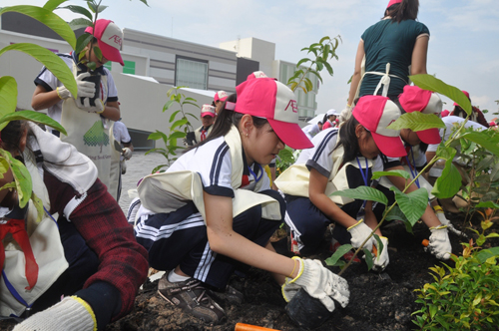
Những việc làm ấy tuy nhỏ nhưng các bạn đã góp một phần công sức nhỏ bé của mình vào việc xây dựng nếp sống văn hoá ở địa phương. Các bạn cần tích cực và tuỳ theo sức của mình để cùng gia đình, người thân và mọi người xây dựng nếp sống văn hoá ở địa phương mình

Slide 20
Tiết 10: GÓP PHẦN XÂY DỰNG NẾP SỐNG VĂN HOÁ Ở CỘNG ĐỒNG DÂN CƯ
I. Đặt vấn đề
II. Nội dung bài học
1. Cộng đồng dân cư Là toàn thể những người cùng sinh sống trong một khu vực lãnh thổ hoặc đơn vị hành chính, có sự gắn bó, liên kết và hợp tác để cùng thực hiện lợi ích của mình và lợi ích chung.
2. Xây dựng nếp sống văn hoá ở cộng đồng dân cư Là làm cho đời sống văn hoá tinh thần ngày càng lành mạnh phong phú.
3.Ý nghĩa: - Góp phần làm cho cuộc sống bình yên, hạnh phúc.
- Bảo vệ và phát huy truyền thống văn hoá tốt đẹp của dân tộc.
Tránh những việc làm xấu.
Tham gia những hoạt động vừa sức mình góp phần xây
dựng nếp sống văn hoá cộng đồng dân cư.
4. Chúng ta cần

Slide 21

Bài tập
Bài tập 2, SGK .
Theo em, những biểu hiện nào sau đây là xây dựng nếp sống văn hoá ? Vì sao?
a. Các gia đình giúp nhau làm kinh tế, xoá đói giảm nghèo.
b. Trẻ em tụ tập ở quán xá, la cà ngoài đường.
c. Bỏ trồng cây thuốc phiện.
d. Trẻ em đến tuổi đi học đều đến trường.
đ. Sinh đẻ có kế hoạch
e. Tổ chức cưới xin, ma chay linh đình
g. Trồng cây ở đường làng ngõ xóm.
h. Tảo hôn
i. Tích cực đọc sách báo.
k. Làm vệ sinh đường phố, làng, xóm.
l. Chữa bệnh bằng cúng bái, bùa phép.
a
Bài học hôm nay chúng ta cần nhớ những gì
c
d
đ
g
i
k

Slide 22
Tiết 10: GÓP PHẦN XÂY DỰNG NẾP SỐNG VĂN HOÁ Ở CỘNG ĐỒNG DÂN CƯ
I. Đặt vấn đề
II. Nội dung bài học
1. Cộng đồng dân cư Là toàn thể những người cùng sinh sống trong một khu vực lãnh thổ hoặc đơn vị hành chính, có sự gắn bó, liên kết và hợp tác để cùng thực hiện lợi ích của mình và lợi ích chung.
2. Xây dựng nếp sống văn hoá ở cộng đồng dân cư Là làm cho đời sống văn hoá tinh thần ngày càng lành mạnh phong phú.
3. Ý nghĩa: - Góp phần làm cho cuộc sống bình yên, hạnh phúc.
- Bảo vệ và phát huy truyền thống văn hoá tốt đẹp của dân tộc.
Tránh những việc làm xấu.
Tham gia những hoạt động vừa sức mình góp phần xây
dựng nếp sống văn hoá cộng đồng dân cư.
4. Chúng ta cần

